Slide 1

Hello World
Computação em Ambiente Móvel
Mestrado em Engenharia de Telecomunicações e Informática
20 de outubro de 2022

Slide 2
Agenda

Slide 3
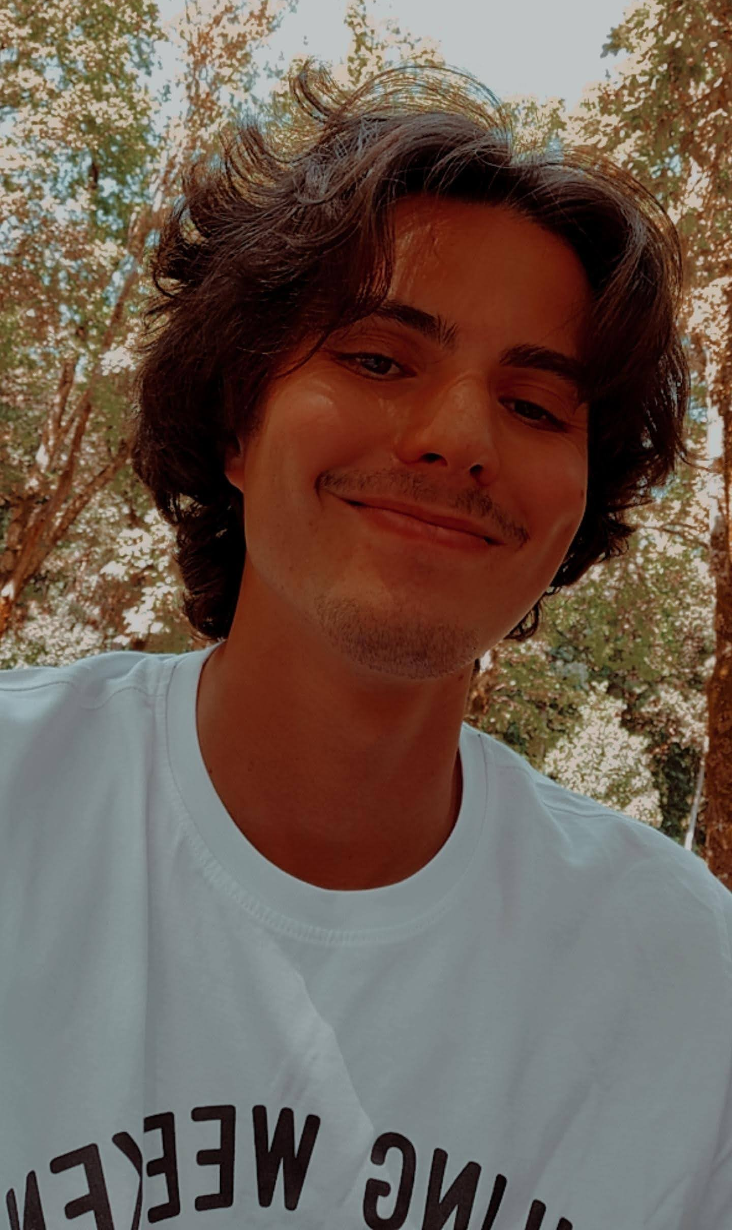



Sobre mim
Nome: Lázaro Pinheiro
Idade: 23 anos
Natural: Braga
Curso: MiEI
Engenharia de Aplicações
Sistemas Distribuídos
Profissão: Estudante & Investigador Lab4&Spaces
@LazaroPinheiro

Slide 4
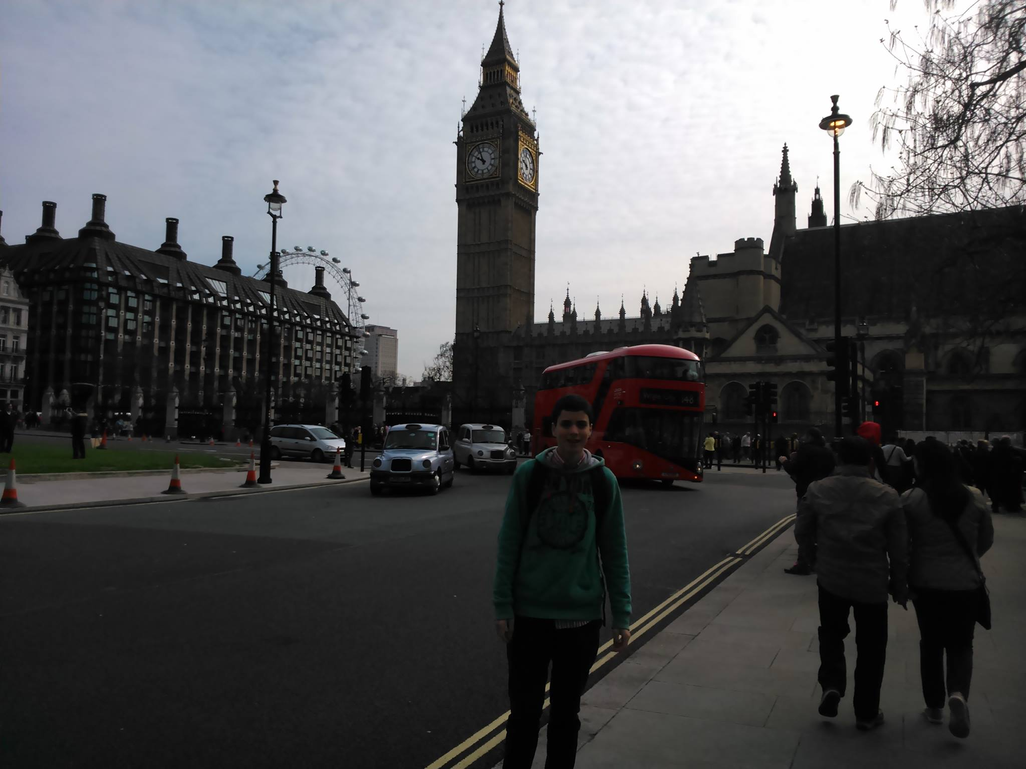
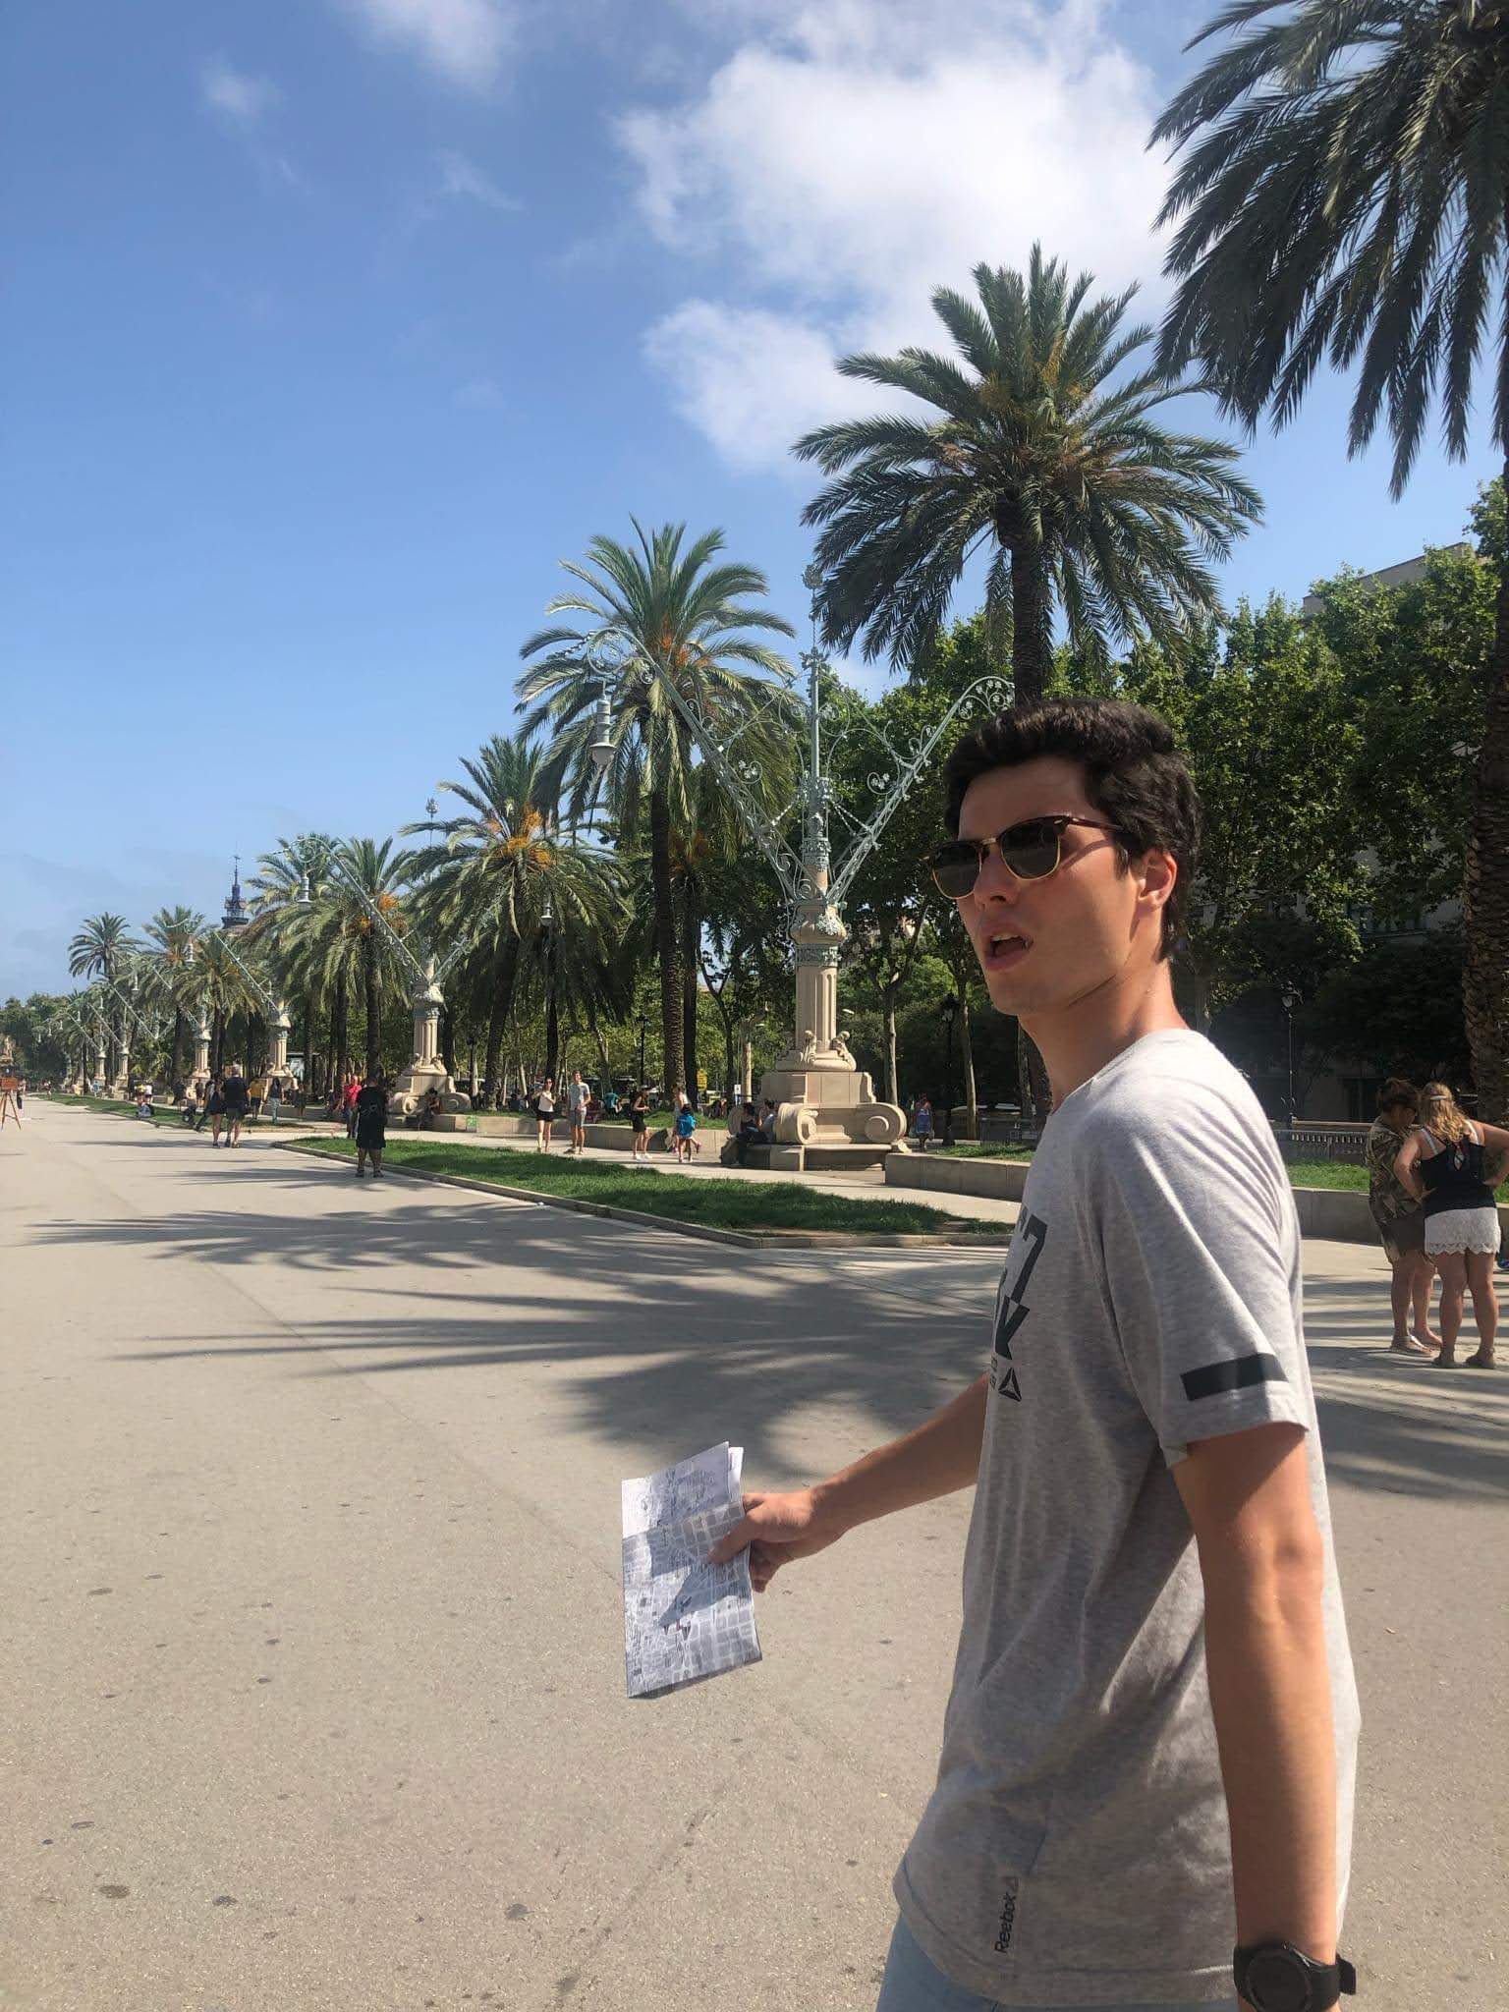
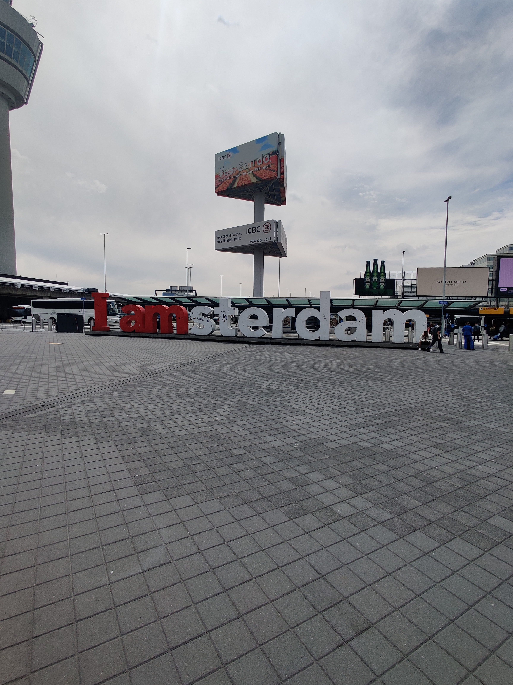
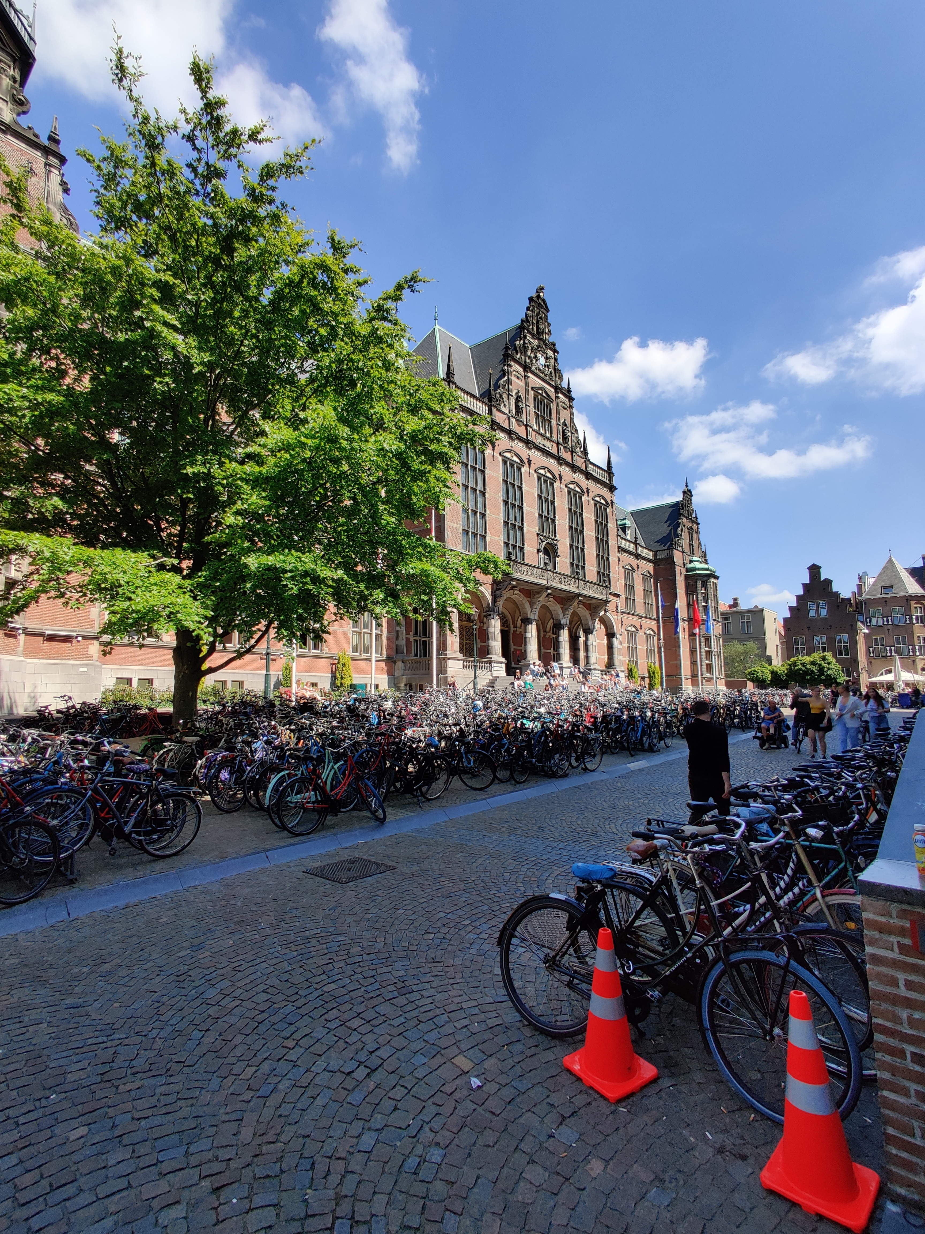
Sobre mim - Hobbies
Viajar
Londres, GB
Barcelona, ES
Amesterdão, NL
Groningen, NL

Slide 5
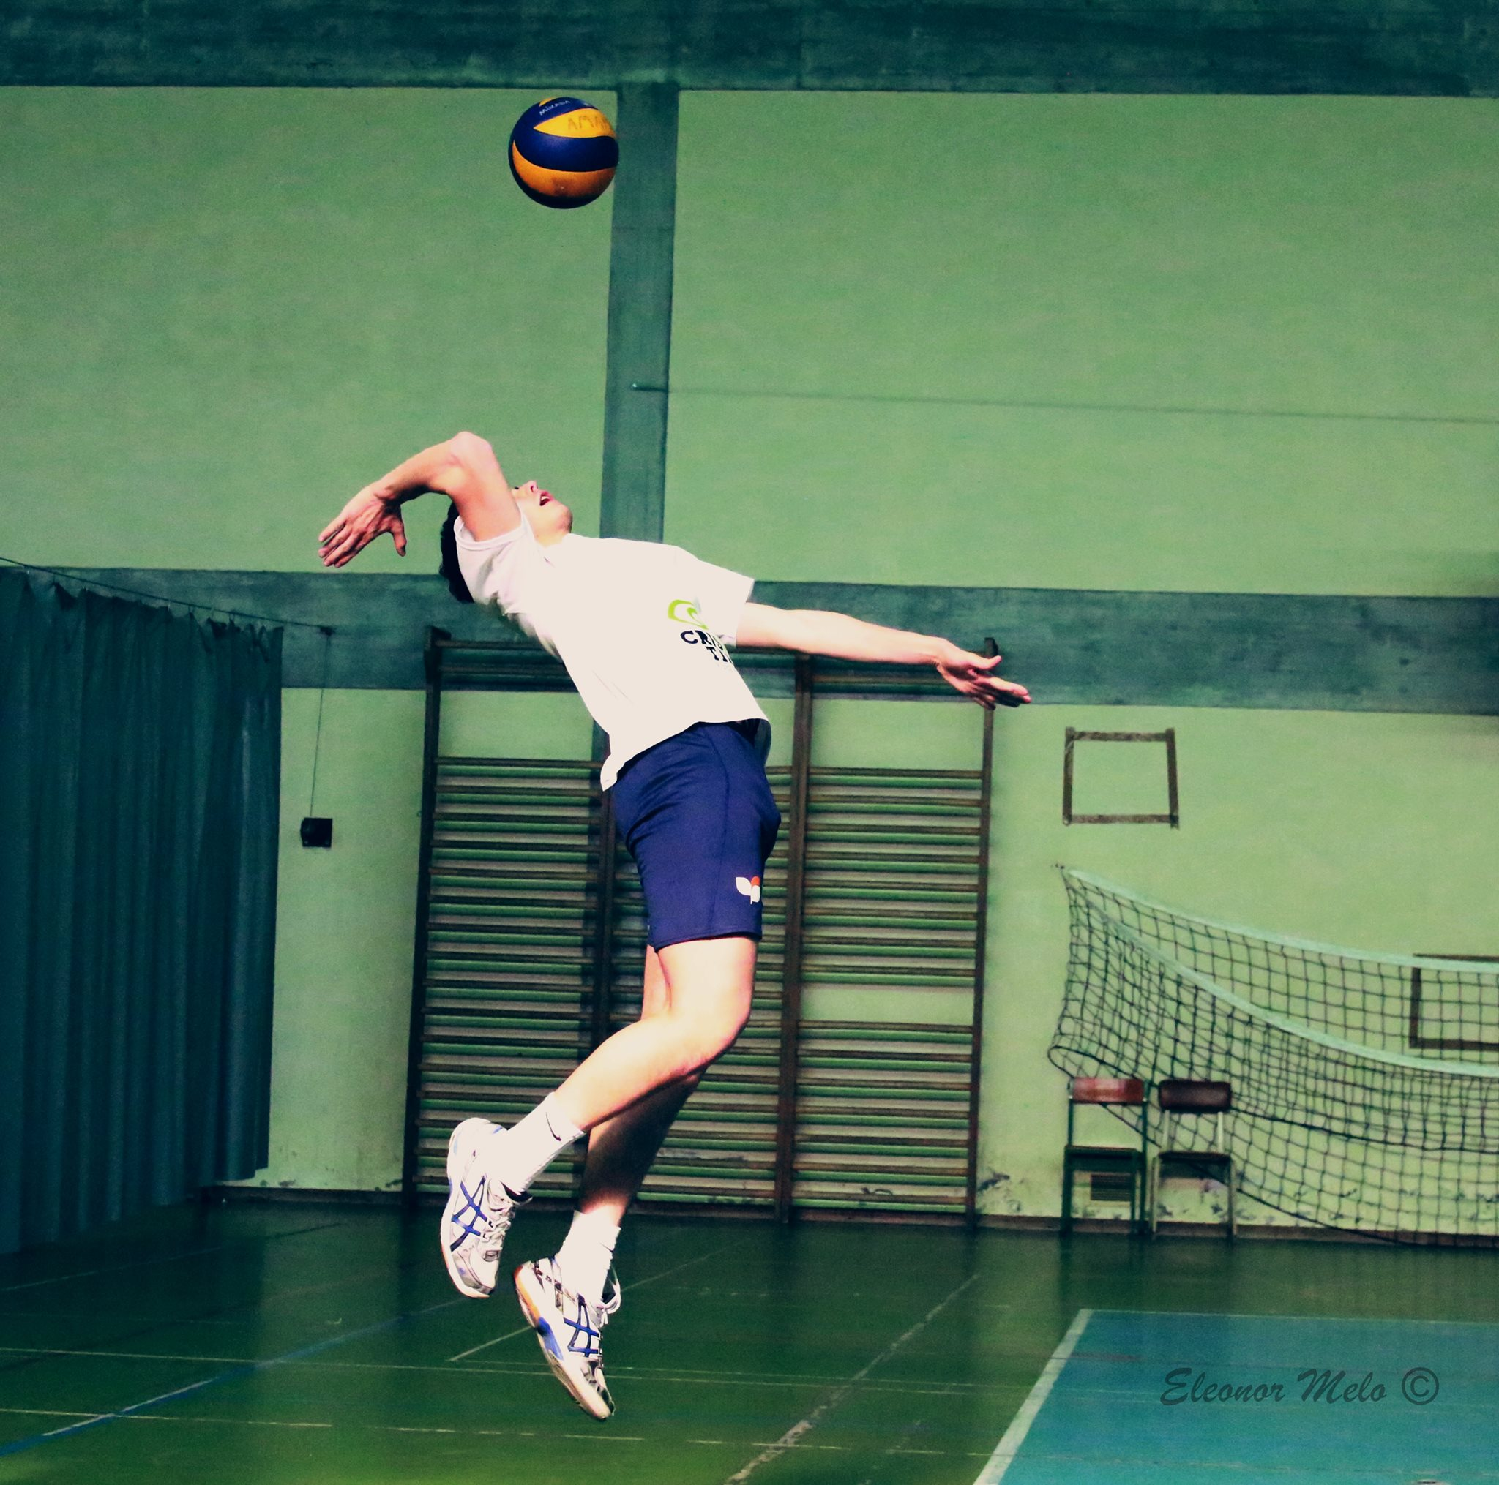
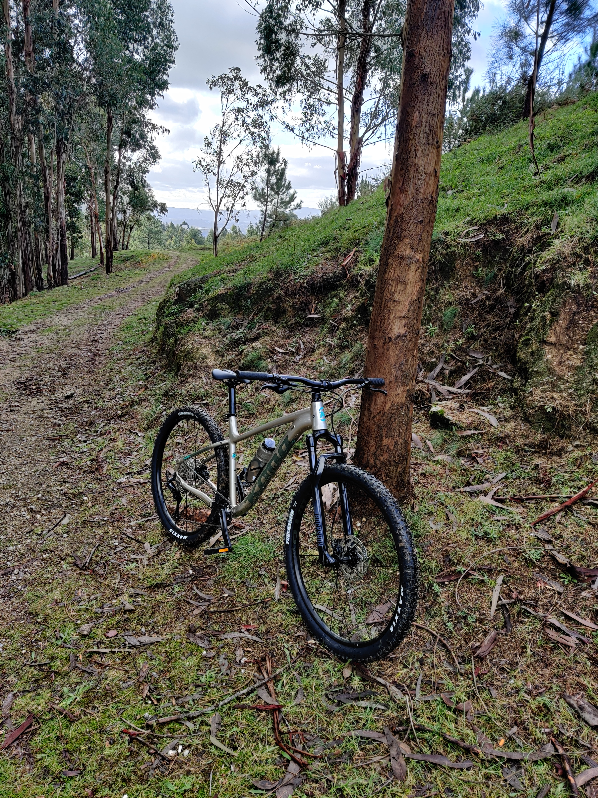
Sobre mim - Hobbies
Desporto

Slide 6
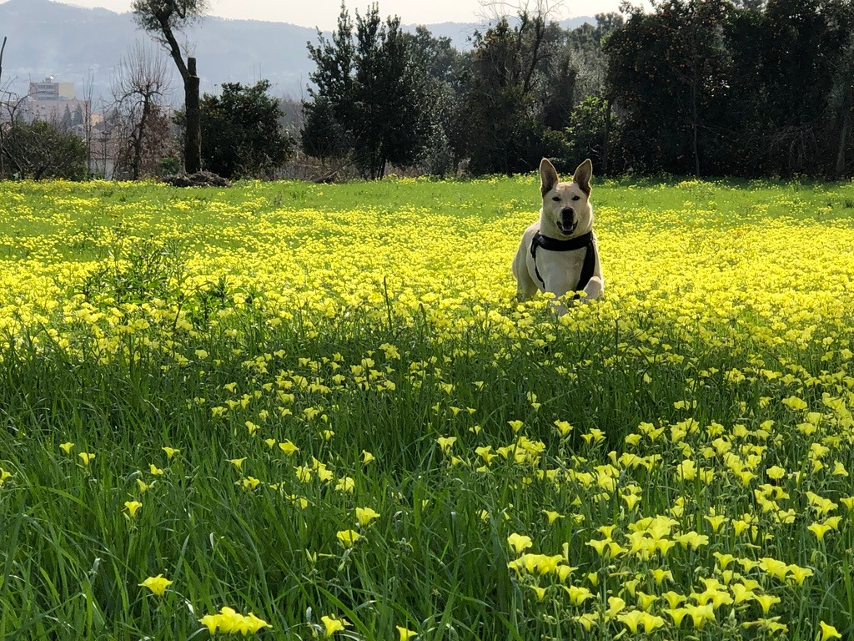
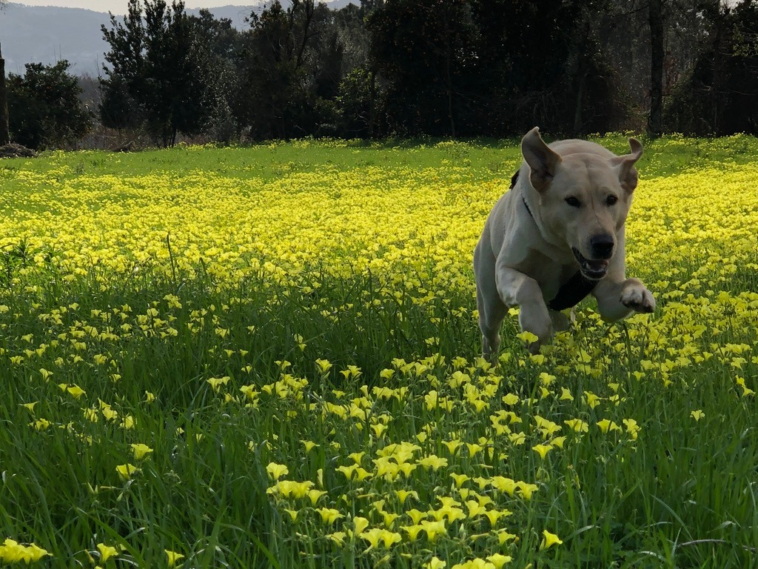
Sobre mim - Hobbies
Zeus

Slide 7
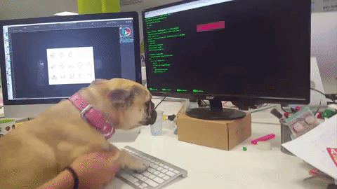
Ideia

Slide 8

Ideia

Slide 9

API’s
http.dog
The Bored API
“Dogs for every HTTP status code”
“Let's find you something to do”
Notes:
https://http.dog

Slide 10
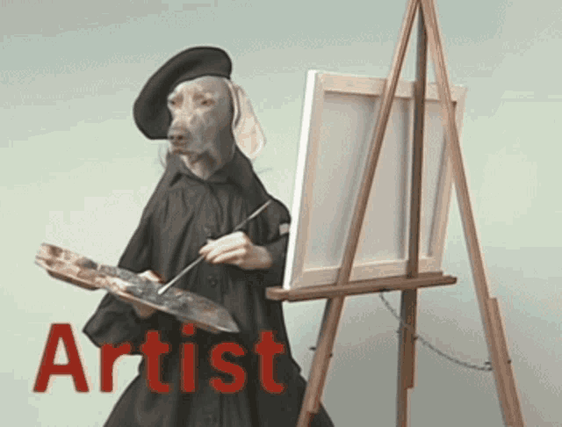
Modelação

Slide 11
Modelação
Levantamento de requisitos

Slide 12
Modelação
Levantamento de Requisitos
Funcionais
Não Funcionais
Disponibilidade – É necessária conexão à internet;
Compatibilidade – O sistema deve ser suportado em sistemas Android e iOS;

Slide 13
Modelação
Levantamento de requisitos
Diagramas

Slide 14
Modelação
Diagramas

Slide 15
Modelação
Levantamento de requisitos
Diagramas
Protótipos de Interface

Slide 16
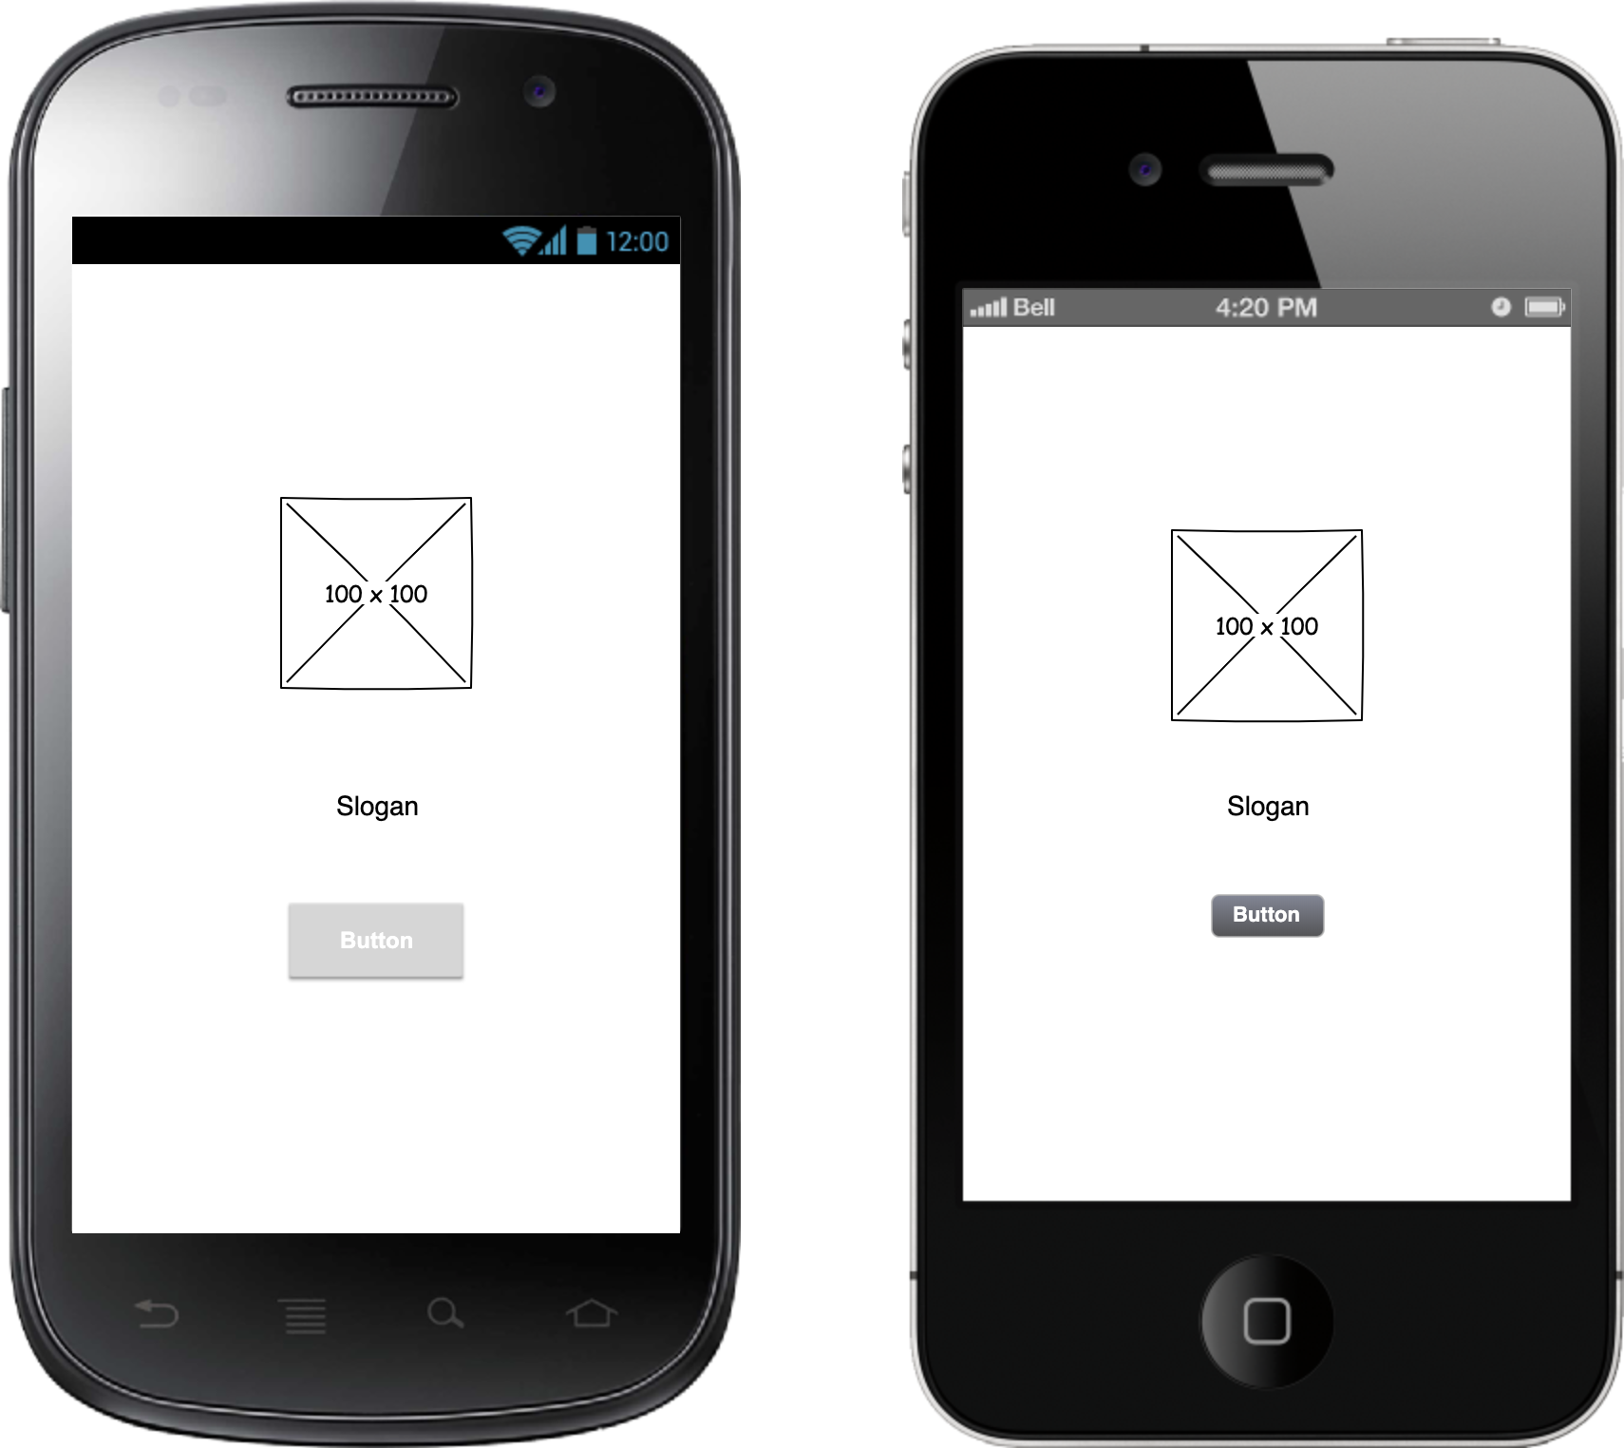
Modelação
Protótipos de Interface

Slide 17
Modelação
Levantamento de requisitos
Diagramas
Protótipos de Interface
Definição das tecnologias

Slide 18
Modelação
Definição das tecnologias
Nativo vs Cross-platform

Slide 19
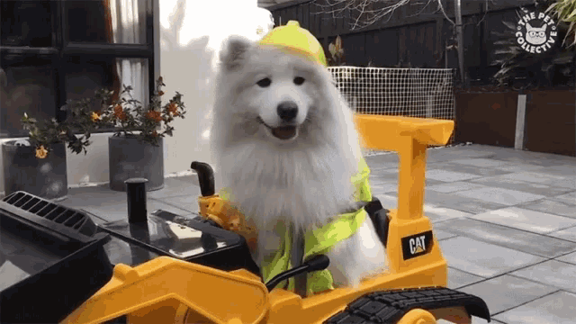
Implementação

Slide 20
Implementação
Configuração do ambiente

Slide 21
Implementação
Configuração do ambiente
Escolha do ambiente de desenvolvimento

